Slide 1

Жылдамдық және орташа жылдамдық
7-сынып физика • Механикалық қозғалыс бөлімі
Бүгінгі сабақта біз қызықты физикалық шамаларды — жылдамдық пен орташа жылдамдықты — тереңірек меңгереміз. Өмірдегі көптеген жағдайларды түсіну үшін бұл ұғымдар өте маңызды: автобус қашан келеді, курьер тапсырысты қанша уақытта жеткізеді, спортшы жарыста қандай нәтиже көрсетеді — мұның бәрі жылдамдыққа байланысты!
Апта дәйексөзі: «Тәуелсіз елдің ұрпағы еркін ойлайды.» Біз ғылыми білімді меңгеру арқылы еркін ойлауымызды дамытамыз және өз еліміздің болашағын құрастырамыз.

Slide 2
Сабақтың мақсаты мен бағалау жүйесі
🎯 Негізгі мақсат
📊 Бағалау жүйесі
Бүгін сабақта біз жылдамдықты v = s/t және орташа жылдамдықты vорт = Σs/Σt формулаларымен есептеуді үйренеміз. Сондай-ақ өлшем бірліктерін (м/с ↔ км/сағ) дұрыс түрлендіріп, нәтижелерді күнделікті өмірмен байланыстырып қорытынды жасауды меңгереміз.
Сабақ барысында қалыптастырушы бағалау қолданылады. Барлығы 10 балл жинауға болады:
Тапсырма 1 — «Жылдамдықты тап!» — 3 балл
Тапсырма 2 — «Курьер логистикасы» — 4 балл
Тапсырма 3 — «Көкпар спринті» — 3 балл
Оқу бағдарламасына сәйкес оқу мақсаты: 7.2.1.4 – қозғалыстағы дененің жылдамдығы мен орташа жылдамдығын есептеу.
Әр тапсырманың бағалау критерийлері мен дескрипторлары нақты көрсетілген.

Slide 3




Құндылықтар: Тәуелсіздік, еңбек, жауапкершілік
🇰🇿 Тәуелсіздік және отаншылдық
🤝 Еңбекті құрметтеу
Қазан айы — тәуелсіздік айы. Біз еркін ойлап, өз қабілеттерімізді дамытамыз. Ғылыми білім — ұлттық болашағымыздың негізі.
Сабақта әртүрлі мамандықтар туралы айтамыз: курьер, жүргізуші, құтқарушы, ветеринар, атбегі. Олардың еңбегі қоғам үшін өте маңызды!
🛡️ Қауіпсіздік мәдениеті
💪 Ынтымақтастық
Жылдамдық режимін сақтау, қозғалыс ережелерін білу, өзге адамдар мен жануарларға зиян келтірмеу — бұл әрбір азаматтың жауапкершілігі.
Сабақта жұппен және топпен жұмыс істейміз. Бірлесіп ойлау, бір-біріміздің пікірін тыңдау — табысқа жету жолы!

Slide 4


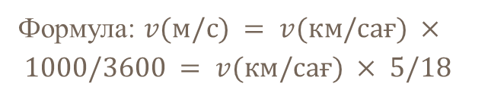

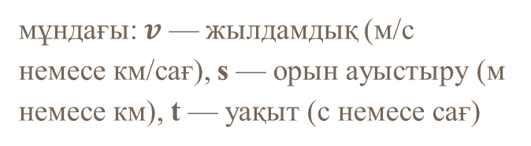
Негізгі ұғымдар: Жылдамдық және орташа жылдамдық
Физикада жылдамдық дегеніміз — дененің белгілі бір уақытта қанша жол жүргенін көрсететін векторлық шама. Ол бағытты да, шамасын да білдіреді. Орташа жылдамдық дегеніміз — толық жолдың толық уақытқа қатынасы, бұл бізге бүкіл қозғалыс кезіндегі жалпы көрсеткішті береді.
1
2
3
Жылдамдық формуласы
Орташа жылдамдық формуласы
Бірліктерді түрлендіру
$$v = s/t$$
1 км/сағ ≈ 0,278 м/с
мұндағы: $v$ — жылдамдық (м/с немесе км/сағ), s — орын ауыстыру (м немесе км), t — уақыт (с немесе сағ)
$$vорт = Σs/Σt$$
1 м/с = 3,6 км/сағ
мұндағы: Σs — жалпы жол, Σt — жалпы уақыт.
Формула: $v(м/с) = v(км/сағ) × 1000/3600 = v(км/сағ) × 5/18$
⚠️ Маңызды қателік! Егер қашықтықтар тең болса (әр кезеңде бірдей S жүрген болса), онда орташа жылдамдық $vорт = 2S/(S/v₁ + S/v₂)$ формуласымен есептеледі, ал (v₁+v₂)/2 қателік береді! Уақыттары тең болғанда ғана $(v₁+v₂)/2$дұрыс.

Slide 5
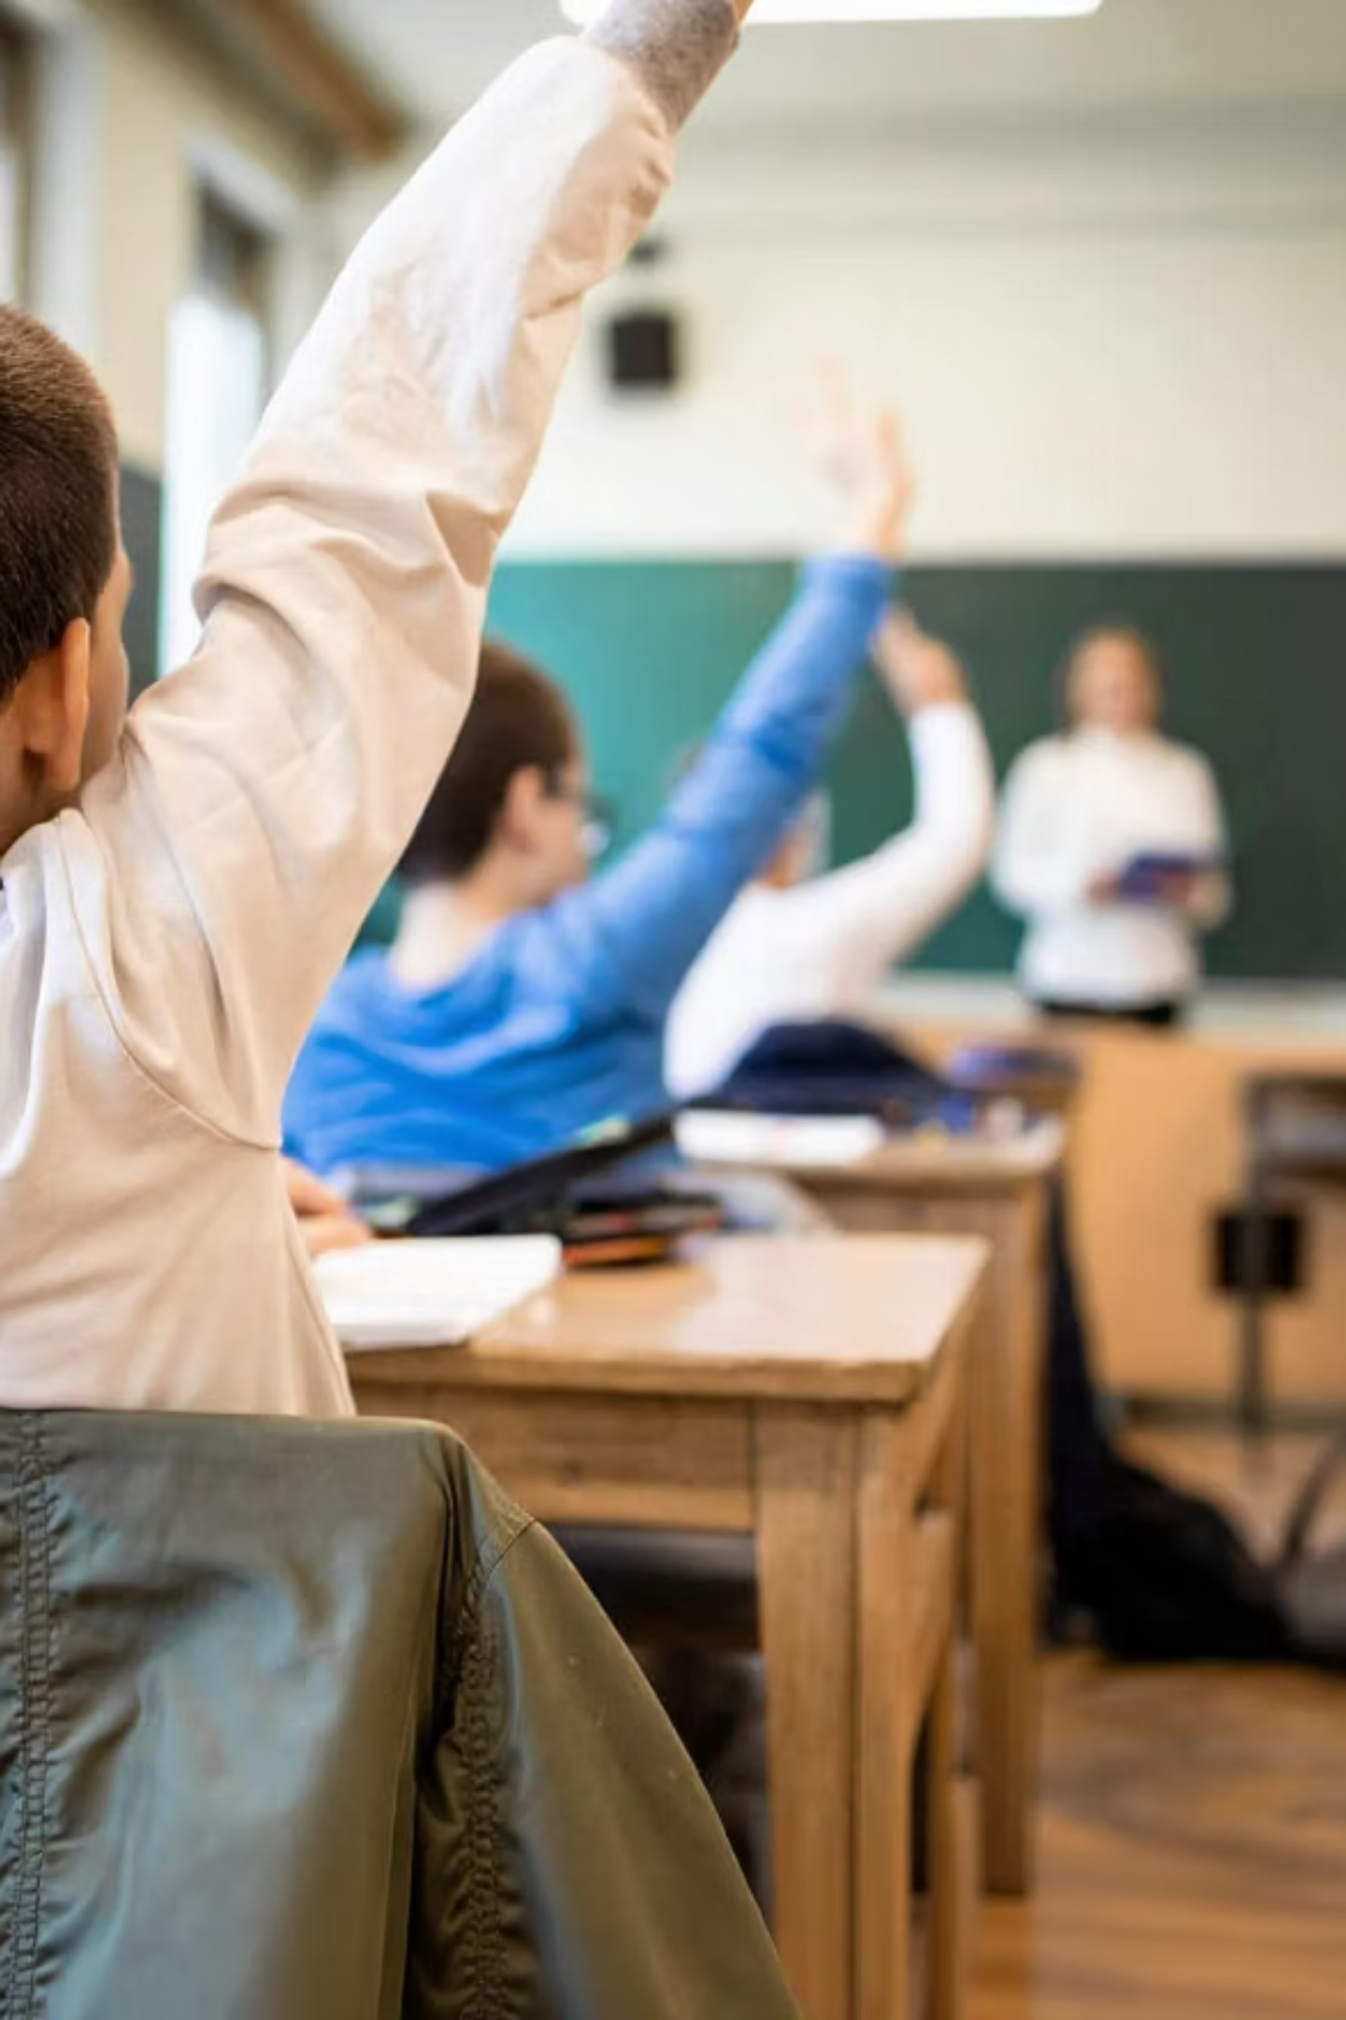
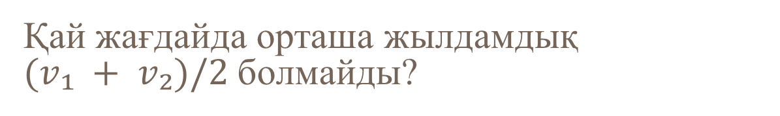
Білімді жаңарту: Қысқа сұрақтар
Жаңа тапсырмаларға кірер алдында алдыңғы білімімізді тексеріп алайық. Осы үш сұраққа жауап беріңіз:
1
100 м қашықтықты 20 с-та жүгірсе, жылдамдығы қанша?
Формуланы еске түсіріңіз: $v = s/t.$Бірліктерге назар аударыңыз!
Жауап: $v$ = 100м / 20с = 5 м/с
2
36 км/сағ жылдамдық неше м/с тең?
Бірліктерді түрлендіру коэффициенті: 1 км/сағ ≈ 0,278 м/с немесе км/сағ-ты 3,6-ға бөлу.
Жауап: 36 км/сағ ÷ 3,6 = 10 м/с
3
Қай жағдайда орташа жылдамдық
$(v₁ + v₂)/2$болмайды?
Бұл өте маңызды сұрақ! Көпшілік студенттер осы жерде қателеседі.
Жауап: Уақыттары тең болмаса! Дұрыс формула: $vорт = Σs/Σt$

Slide 6
Тапсырма 1: Think–Pair–Share — Жылдамдықты тап!
⏱️ Уақыт: 8 минут | 📊 Балл: 3
Бұл тапсырмада сіздер жұппен жұмыс жасайсыздар. Алдымен өз бетіңізбен ойланыңыз (Think), содан кейін жұбыңызбен талқылаңыз (Pair), ақырында сыныппен бөлісіңіз (Share).
📝 Үш карточка
✅ Бағалау критерийлері
1 балл: Формуланы дұрыс қолданды ($v = s/t$)
Карточка A: Велосипедші
Карточка B: Құрылыс арбасы
1 балл: Бірліктерді дұрыс түрлендірді (мин→с, км/сағ→м/с)
Велосипедші 600 м қашықтықты 2 минутта жүрді. Жылдамдығын м/с-пен табыңыз.
Құрылыс алаңындағы арба 150 м жолды 50 секундта жүріп өтті. Жылдамдығын табыңыз.
1 балл: Есептеулер мен түсіндіруі дәл, қадамдары көрсетілген
Кеңес: алдымен минутты секундқа айналдырыңыз!
Кеңес: формуланы тікелей қолдануға болады!
Қосымша ресурстар: карточкалар, калькулятор (телефон), жауап парағы
Карточка C: Бірліктерді түрлендіру
54 км/сағ жылдамдықты м/с-қа айналдырыңыз. Нәтижені негіздеп жазыңыз.
Кеңес: 1 км/сағ = 1000м/3600с екенін еске алыңыз!

Slide 7
Тапсырма 2: Курьер логистикасы — Kaspi Lab
⏱️ Уақыт: 10 минут | 📊 Балл: 4
Бұл тапсырма функционалдық сауаттылықты дамытуға бағытталған. Сіздер нақты өмірлік жағдайды талдап, математикалық есептеулер негізінде дұрыс шешім қабылдауды үйренесіздер. Бұл — курьер қызметкерінің күнделікті міндеті!
📦 Жағдай
Kaspi Lab-тың курьері мектептен ауруханаға медициналық реагентті жеткізуі керек. Екі маршрут бар:
Маршрут 1: 4 км жол, орташа жылдамдық 20 км/сағ (қала ортасы, бағдаршам көп), қосымша кептеліс 6 минут
Маршрут 2: 5 км жол, орташа жылдамдық 30 км/сағ (айналма жол, кептеліс жоқ)
🎯 Сұрақтар:
01
02
03
Әр маршруттың жалпы уақытын есептеңіз (t = s/v формуласын қолданып, минутқа айналдырыңыз)
Уақыты қысқа маршрутты таңдаңыз және неге екендігін негіздеңіз
Қауіпсіздік пен кәсіби жауапкершілік бойынша 1 ұсыныс жазыңыз (жылдамдық режимі, қорғаныс қорабы, құжаттандыру)
✅ Бағалау критерийлері (4 балл)
Мамандық туралы: Курьер — жауапты қызмет! Олар тапсырысты уақытында, қауіпсіз жеткізу үшін жолды жақсы білуі, жылдамдық режимін сақтауы керек. Медициналық жүктер үшін бұл ерекше маңызды!
1 балл: Екі уақытты дұрыс есептеді
1 балл: Дұрыс маршрутты негіздеп таңдады
1 балл: Бірліктерді дұрыс қолданды (км/сағ→мин)
1 балл: Қауіпсіздік/кәсіби ұсынысы нақты және реалистік

Slide 8
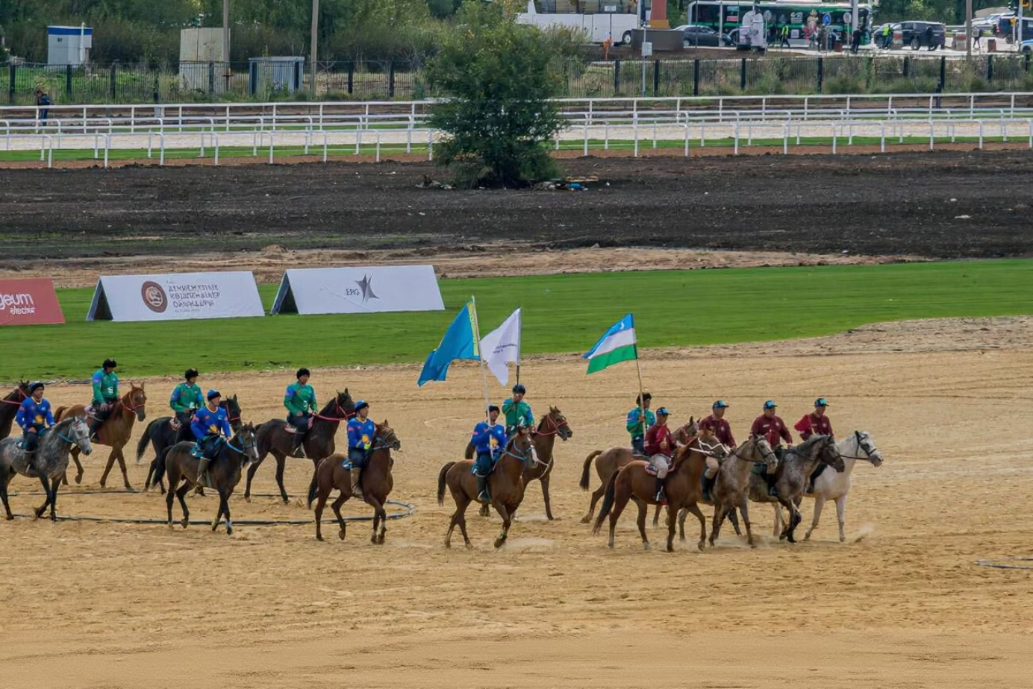

Тапсырма 3: Көкпар спринті — ұлттық ойын
⏱️ Уақыт: 7 минут | 📊 Балл: 3
Бұл тапсырма ұлттық құндылықтар мен салт-дәстүрді құрметтеуге бағытталған. Көкпар — біздің халқымыздың ерлік, шеберлік пен жылдамдықты
көрсететін көне ойыны. Бүгін біз физика арқылы бұл ойынды талдаймыз!
📊 Сюжет деректері
Көкпар ойынында шабандоз екі кезеңде жарысты:
1-кезең: 800 метр қашықтықты 1 минут 20 секундта жүрді
2-кезең: 600 метр қашықтықты 1 минутта жүрді
📝 Тапсырмалар:
Жалпы жол (Σs) мен жалпы уақытты (Σt) есептеңіз
Орташа жылдамдықты vорт = Σs/Σt формуламен табыңыз (м/с және км/сағ)
Дәстүрді құрметтеу және қауіпсіздік ережесіне 1 сөйлем жазыңыз
(атқа, адамға зиян келтірмеу)
🐎 Көкпар ойыны — қазақ халқының ұлттық спорт ойыны, мұнда шабандоздар атпен жүгіріп, өлген ешкіні алып, белгіленген жерге апаруы керек. Бұл — ерлік пен шеберлікті талап ететін ойын!
Еңбек мамандықтарының рөлі: ветеринар/атбегінің еңбегі неге маңызды? (1 сөйлем)
800м
600м
1400м
140с
1-кезең қашықтығы
2-кезең қашықтығы
Жалпы жол (Σs)
Жалпы уақыт (Σt)
80 секундта жүрді
60 секундта жүрді
Екі кезеңнің қосындысы
2 минут 20 секунд
✅ Бағалау критерийлері (3 балл): (1) vорт дұрыс есептелді — 1б; (2) Бірліктерді екі жүйеде көрсетті (м/с және км/сағ) — 1б;
(3) Құндылық/қауіпсіздік пен еңбек мамандығы бойынша ойы нақты — 1б

Slide 9

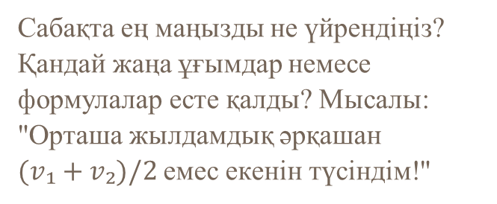
Рефлексия және қорытынды
Бүгінгі сабақты қорытындылайық! Біз көп материал қарастырдық: жылдамдық пен орташа жылдамдық формулаларын, бірліктерді түрлендіруді, нақты өмірлік есептерді шығаруды. Енді өз ойларыңызбен бөлісу уақыты келді!
Бүгінгі сабақты қорытындылайық! Біз көп материал қарастырдық: жылдамдық пен орташа жылдамдық формулаларын, бірліктерді түрлендіруді, нақты өмірлік есептерді шығаруды. Енді өз ойларыңызбен бөлісу уақыты келді!
💡 Бүгін білдім...
😅 Қиын болды...
🔍 Келесі жолы зерттегім келеді...
Сабақта ең маңызды не үйрендіңіз? Қандай жаңа ұғымдар немесе формулалар есте қалды? Мысалы: "Орташа жылдамдық әрқашан
$(v₁+v₂)/2$емес екенін түсіндім!"
Қандай тапсырма немесе ұғым қиындық туғызды? Не түсініксіз қалды? Мысалы: "Бірліктерді түрлендіру кезінде қателестім" немесе "Маршрут таңдау кезінде екіленіп қалдым"
Қандай тақырыпты тереңірек білгіңіз келеді? Мысалы: "Үдеу туралы көбірек білгім келеді" немесе "Спорттағы жылдамдық рекордтарын салыстырғым келеді"
📊 Сабақ нәтижесі
🌟 Мұғалімге кері байланыс
Барлығы 10 балл жинауға болатын:
Exit ticket (шығу билеті) әдісі:
Тапсырма 1: 3 балл ✓
Стикерге үш нүкте бойынша қысқа жауап жазыңыз
Тапсырма 2: 4 балл ✓
Сабақ соңында тақтаға іліңіз
Тапсырма 3: 3 балл ✓
Мұғалім кері байланыс беріп, келесі сабақты жоспарлайды
Өз нәтижелеріңізді тексеріңіз және келесі сабаққа дайындалыңыз!

Slide 10





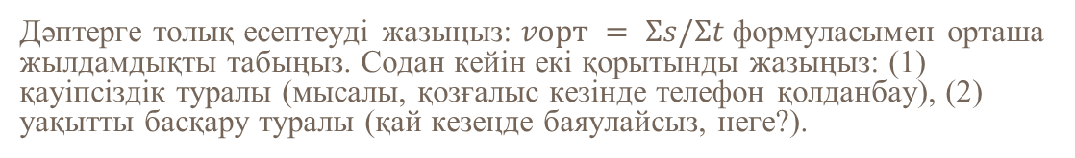
🏠 Үй тапсырмасы: Зерттеушілік жұмыс + AI технологиясы
🤖 Тақырып: «Менің үй–мектеп маршрутымның орташа жылдамдығы»
Бұл үй тапсырмасы өте қызықты және практикалық! Сіздер өз маршрутыңызды зерттеп, нақты деректер жинап, орташа жылдамдықты есептейсіздер. Сондай-ақ ChatGPT сияқты AI технологиясын қолданып, қосымша ақпарат аласыздар. Бұл — заманауи зерттеушілік дағдыларды дамыту!
Қадам 2: Уақытты өлшеу
Қадам 1: Маршрутты бөлу
Телефон немесе сағатпен әр бөліктегі уақытты өлшеңіз. Мысалы: 1-бөлік — 5 минут, 2-бөлік — 10 минут, 3-бөлік — 3 минут. Барлық уақыттарды секундқа немесе минутқа айналдырыңыз (бір бірлікте болуы керек!).
Үй-мектеп жолыңызды 2-3 бөлікке бөліңіз. Мысалы: үйден аялдамаға дейін, аялдамадан мектеп алдына дейін, мектеп алдынан сынып бөлмесіне дейін. Google Maps көмегімен әр бөліктің шамамен қашықтығын өлшеңіз (метрмен немесе километрмен).
Қадам 4: Есептеу және қорытынды
Қадам 3: ChatGPT-ден кеңес сұрау
Дәптерге толық есептеуді жазыңыз: $vорт = Σs/Σt$формуласымен орташа жылдамдықты табыңыз. Содан кейін екі қорытынды жазыңыз: (1) қауіпсіздік туралы (мысалы, қозғалыс кезінде телефон қолданбау), (2) уақытты басқару туралы (қай кезеңде баяулайсыз, неге?).
ChatGPT-ге мынадай сұрақ қойыңыз: "Орташа жылдамдық қалай есептеледі? Қандай қателер жіберілуі мүмкін?" AI жауабын оқып, өз есептеулеріңізді тексеріңіз. Жаңа ақпарат алсаңыз, дәптерге жазып қойыңыз.
⚠️ ҚАУІПСІЗДІК ЕСКЕРТПЕСІ: Қозғалыс кезінде телефон қолданбаңыз! Өлшеулерді тұрып тоқтап жүргізіңіз немесе ата-анаңыздан көмек сұраңыз.
Өз қауіпсіздігіңіз — ең бірінші!
📋 Тапсыру форматы
🎯 Не үшін бұл маңызды?
Дәптерге толық есептеу қадамдары
Бұл тапсырма сізге:
Google Maps скриншоты (қаласаңыз)
Нақты деректермен жұмыс істеуді үйретеді
ChatGPT-дің қысқа нұсқауы
AI технологияны білім алуда қолдануды көрсетеді
Екі қорытынды (қауіпсіздік + уақытты басқару)
Күнделікті өмірде физика қолданылатынын түсіндіреді
Келесі сабақта ең қызықты нәтижелерді сыныппен бөлісеміз!
Зерттеушілік дағдыларды дамытады
Сәттілік! Келесі сабаққа дейін сау болыңыздар! 🚀

